Slide 1
Подвиг Зои Коротковой
Выполнил 2 класс МБОУ «ЕСОШ»

Slide 2
Зоя Петровна Короткова родилась в с. Ершовка
Сарапульского района. Здесь она окончила
начальную школу и работала в колхозе.

Slide 3
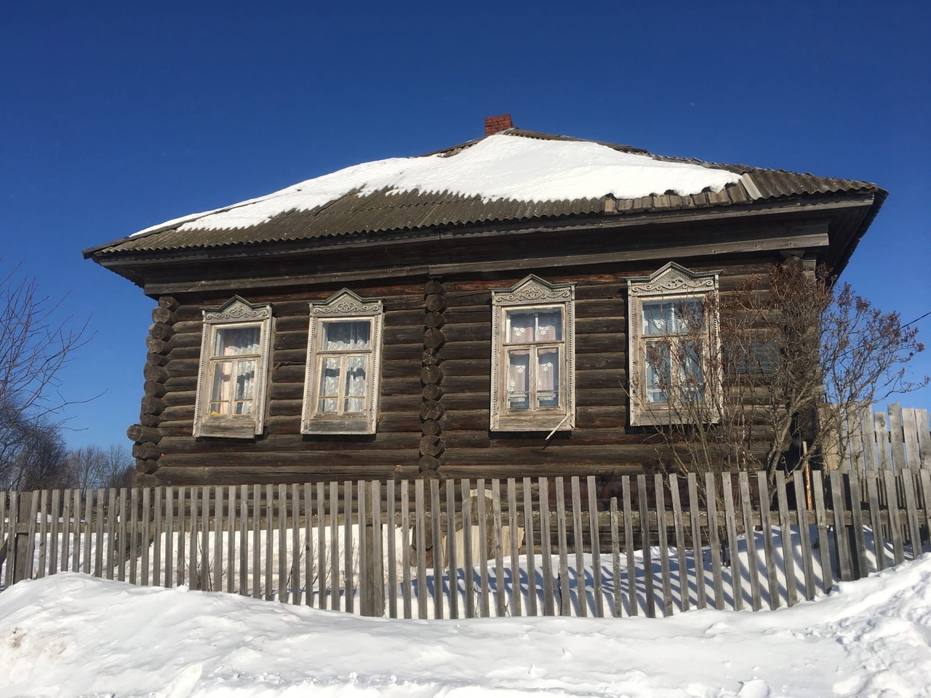
Дом , в котором жила Зоя, в селе Ершовка.

Slide 4
Переехала в Сарапул.
Работала на
Сарапульском
маслозаводе.
В октябре 1942
Зою направили
на передовую.

Slide 5
Зоя стала санинструктором.

Slide 6
Последний бой Зоя приняла около села Китайгород ,
который находится в Днепропетровской области.

Slide 7
Шел бой…

Slide 8
Санинструкторы ползали балками и лесополосами…..

Slide 9
Смеркалось
. Девушка с раненным выбирала дорогу…

Slide 10
Зою схватили фашисты. Ее долго пытали , затем повесили на старой груше в школьном саду.

Slide 11
Похоронена она в братской могиле села Китайгород.

Slide 12
В школе с. Китайгород есть музей, в котором хранят память о подвиге
Зои Петровне Коротковой.

